Slide 1
Система автоматической очистки сопла
Технологии создания ракетно-космической и транспортной техники нового поколения

Slide 2
Цель:
Система автоматической очистки сопла - система, позволяющая сократить время и улучшить качество очистки сопла без участия оператора
Задачи:
Придумать метод крепления устройства к рабочему столу;
Разработать метод выдвижения и задвижения щетки в компактном корпусе;
Придумать метод сбора загрязнений при очистке сопла;
Придумать механический метод начала процесса очистки;
Придумать технологию замены щетки одного типа на другой;
Смоделировать макет устройства;
Написать G-код для управления экструдером во время операции очистки.
Целевая аудитория
Ожидаемые результаты
Область применения
основная:
потенциальная:
Традиционно пользователи 3D принтеров должны были регулярно проверять и вручную чистить сопло от накопившихся частиц материала, что требовало времени и усилий. Однако с предлагаемой системой, потребители больше не будут отвлекаться на эту задачу. Система автоматически запускает процесс очистки без прямого вмешательства оператора. Кроме того, система обеспечивает безопасность для пользователя. Загрязненное или забитое сопло может вызвать затруднения в расходе материала или даже привести к повреждению самого 3D принтера. Предлагаемая система предотвращает такую ситуацию, минимизируя риск поломки принтера и защищая капиталовложения потребителей.
Аддитивные технологии
Сектор рынка: B2C.
Основными потребителями являются физические лица, обладающие 3D принтером или фермой принтеров. Основные потребители используют 3D принтер в коммерческих целях, либо образовательных.
Сектор рынка: B2B.
Потенциальными потребителями являются производители 3D принтеров, которые хотят внедрить нашу разработку в их производство.

Slide 3
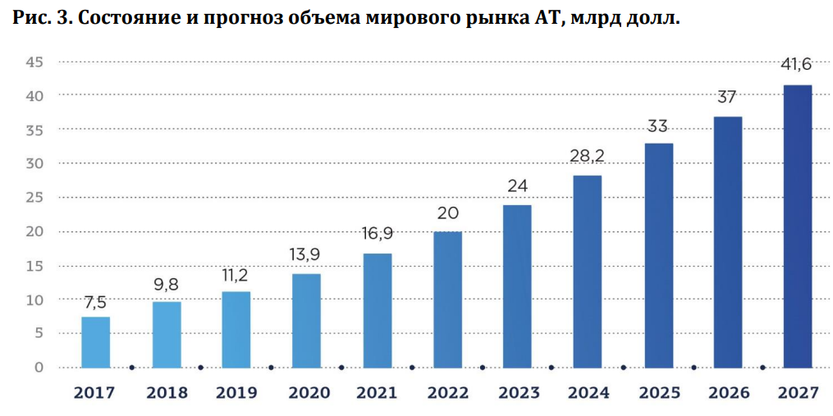
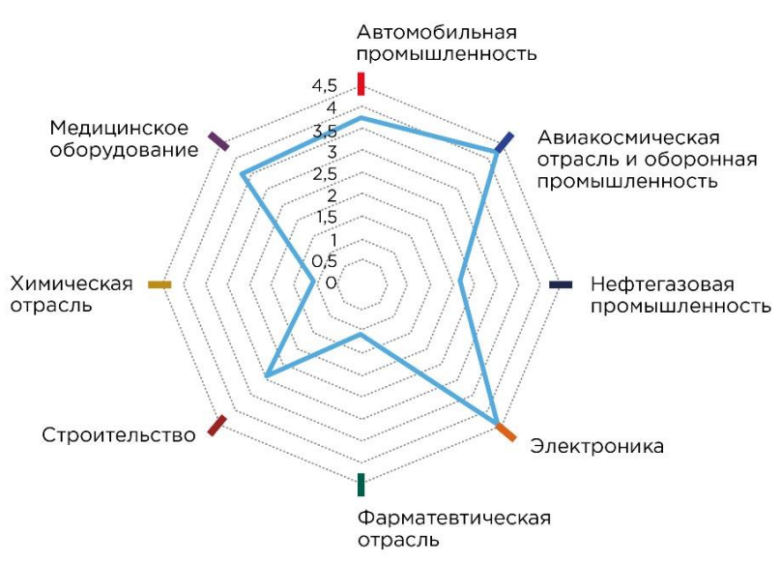
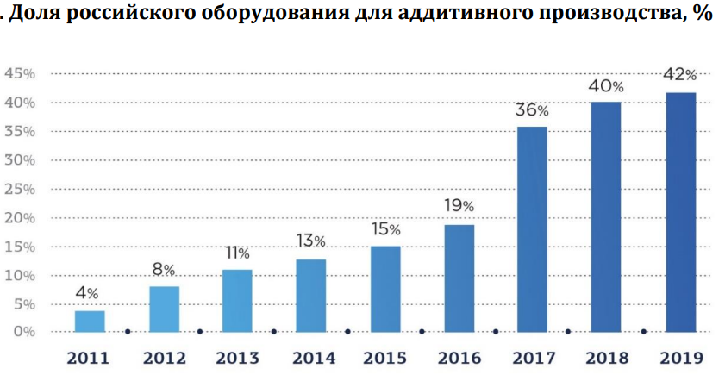
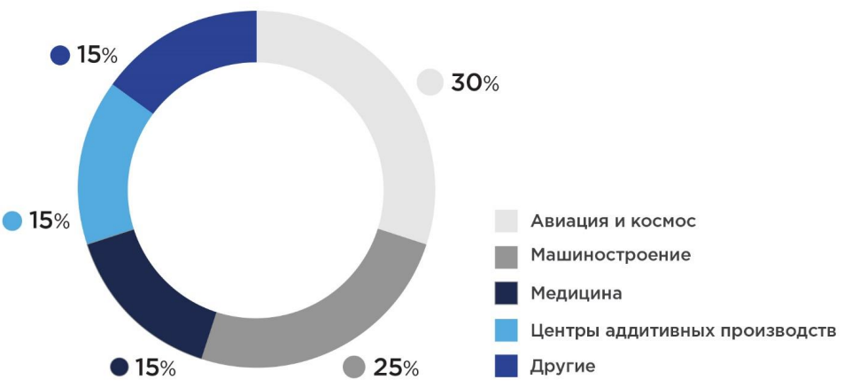
Оценка рынка
(потенциальный
рынок):
Рынок аддитивных технологий складывается из сегментов оборудования, материалов, услуг и ПО:
■ Оборудование для 3D-печати – серийное изготовление станков и комплектующих.
■ Материалы для 3D-печати – универсальные порошки, в т.ч. для ответственных изделий.
■ ПО для 3D-печати – единая цифровая платформа для разработки и производства.
■ Услуги 3D-печати – комплексное предложение по аутсорсингу изделий.
Рис. 1 Состояние и прогнозы объема мирового рынка АТ, млрд долл.
Рис. 2 Уровень внедрения 3D печати по отраслям к 2025 году
Рис. 3 Доля российского оборудования для аддитивного производства
Рис. 4 Отраслевая структура российского рынка технологий аддитивного производства в 2020 г.

Slide 4
Когда пользователи используют 3D-принтеры, существует проблема загрязнения сопла, которая может привести к испорченным печатным изделиям. В процессе печати частицы пластика или других материалов могут накапливаться в сопле принтера, приводя к его засорению. Когда сопло засоряется, это может негативно сказываться на качестве печати и влиять на конечный вид и функциональность изделий. В худшем случае это может привести к деформации или полному повреждению изделия, что является серьезной проблемой для пользователей.
Это означает, что пользователь оказывается в ситуации, когда он вынужден постоянно прерывать все свои текущие дела, чтобы пойти вручную чистить сопло. Действительной проблемой это становится, когда у пользователя есть ферма 3D принтеров, тогда большую часть времени он уделяет за контролем процесса печати, ведь если сопло забьется, несколько десятков часов печати пройдут насмарку.
Подтверждение актуальности:
Результаты проблемного интервью выявили, что в зависимости от габаритов установки, возможности очистки без участия оператора 3D-принтеров и возможностей очистки от различных видов печатного материала будут заинтересованы в приобретении устройства

Slide 5
Вопросы для обсуждения | Ответы и проблемы
 | Выборка по использованию 3D принтера 1 | Выборка по использованию 3D принтера 2 | Выборка по использованию 3D принтера 3 | Выборка по использованию 3D принтера 4
1. Для каких целей используется 3D принтер | В образовательных целях (в учебном процессе) | Коммерческое использование | Изготовление уникальных изделий | хобби
2. Как на данный момент справляетесь с проблемой очистки сопла 3D принтера | Изучение обучающих фильмов и специальной литературы
3. Сколько времени тратится на решение данной проблемы | 60 минут | В зависимости от загрязнения |  | По мере необходимости
4. Какое решение используется для данной проблемы | Механическая очистка вручную, использование различных специальных растворов.
5. Сколько денег готовы заплатить для решения данной проблемы | До 3000 рублей | До 5000 рублей | 2000 рублей | Нисколько, так как интересно самостоятельно придумывать решения проблем

Slide 6
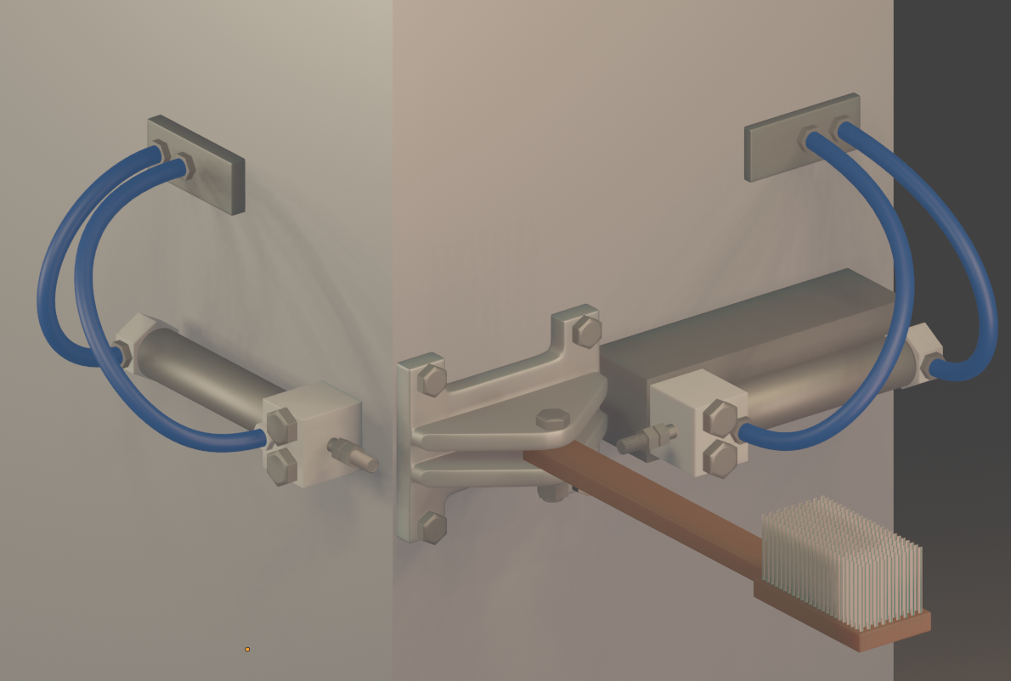
Тип результата / продукта:
Устройство
К рабочему столу будет крепиться небольшое устройство, которое состоит из латунной(медной) щётки, находящейся между двумя пневмоцилиндрами. При нажатии на кнопку, в работу включается первый пневмоцилиндр, который выдвигает щётку на рабочую область. Далее, запрограммированный кодом экструдер переместится к щётке и самостоятельно очистит загрязнённое сопло. При повторном нажатии на кнопку, второй пневмоцилиндр отодвигает щётку с рабочей области. Благодаря нашему устройству владельцы 3д принтеров смогут забыть о ручной очистке сопла.
Описание продукта:

Slide 7
Преимущество нашего продукта – автоматизировать очистку сопла можно для любого принтера. Если потребитель не хочет вручную чистить сопло, то ему не нужно покупать новый принтер с готовым решением, чтобы решить проблему, достаточно купить наше устройство.
Ключевые конкурентные преимущества:
Подключение к любому столу
Не уменьшает рабочую область печати
Нет вмешательств в электронику принтера
Нет электрических компонентов

Slide 8
ВолгГТУ
Производители 3D принтеров, которые хотят внедрить нашу разработку в их производство
Организаторы научно-технологических конференций
Производители корщеток для очистки сопел
Разработка и продажа устройства для автоматической очистки сопла
Разработка ПО для поддержки нашим устройством 3D принтеров разных производителей
Разработка веб-сайта для демонстрации и продажи продукта
Преимущество нашего продукта – автоматизировать очистку сопла можно для любого принтера. Если потребитель не хочет вручную чистить сопло, то ему не нужно покупать новый принтер с готовым решением, чтобы решить проблему, достаточно купить наше устройство.
Основной канал продвижения – реклама в сообществах социальных сетей по аддитивному производству и на тематических порталах блогов.
Поддержка на веб-сайте продукта.
Сектор рынка: B2C.
Потенциальными потребителями являются физические лица, обладающие 3D принтером или фермой принтеров. Потенциальные потребители используют 3D принтер в коммерческих целях, либо образовательных.
Материальные:
3D принтер
Пневмоцилиндры
Пневмотрубки
Корщетки
ABS пластик для 3D печати
Человеческие
Программист
Продакт-маркетолог
Инженер-конструктор
Собственный веб-сайт
Популярные маркетплейсы
Затраты на материалы для производства устройства
Оплата работникам
Затраты на рекламу
Затраты на доставку продукта до покупателей
Налоги и отчисления, предусмотренные законодательством РФ
Продажа устройства для автоматической очистки сопла
Продажа дополнительных щеток из разного материала под разные виды сопел
Партнерство с производителями 3D принтеров

Slide 9
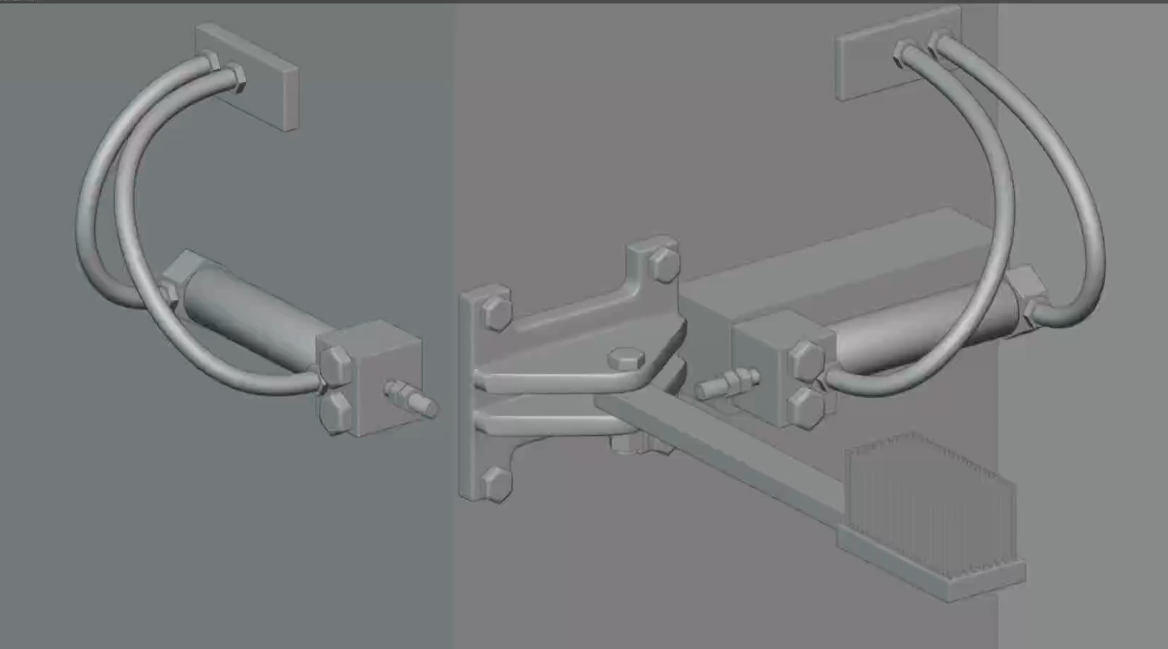
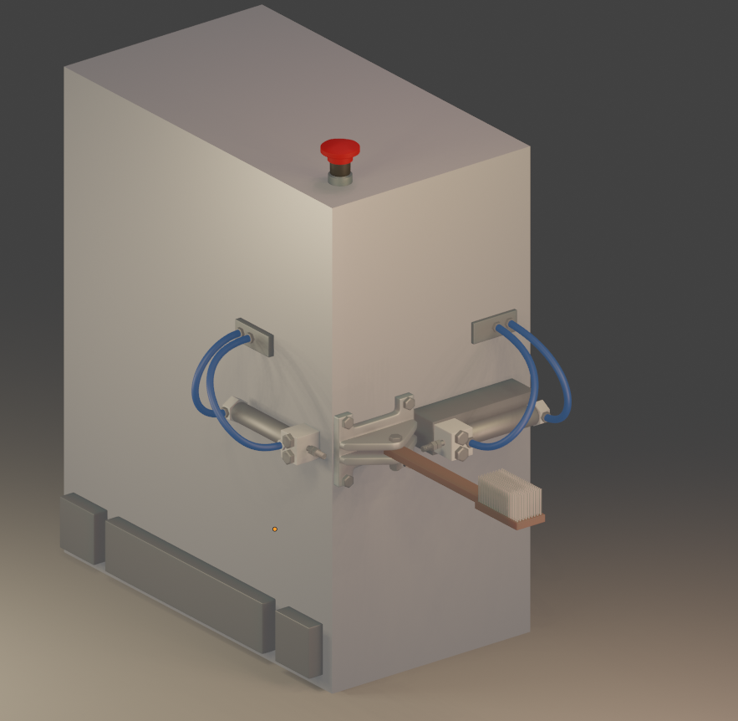
Текущие результаты:
На данный момент разработана полная конструкция устройства автоматической очистки сопла, его 3д модель и программа движения сопла для очистки.

Slide 10
После акселератора планируется:
-довести устройство от опытного образца до промышленного
-тестирование устройства на 3D принтерах, которые может предоставить университет
-исправление недостатков и улучшение системы
-поиск первых потенциальных клиентов, сбор обратной связи
-организация производства на деньги, полученных с грантов
-расширение продаж и производства

